Slide 1
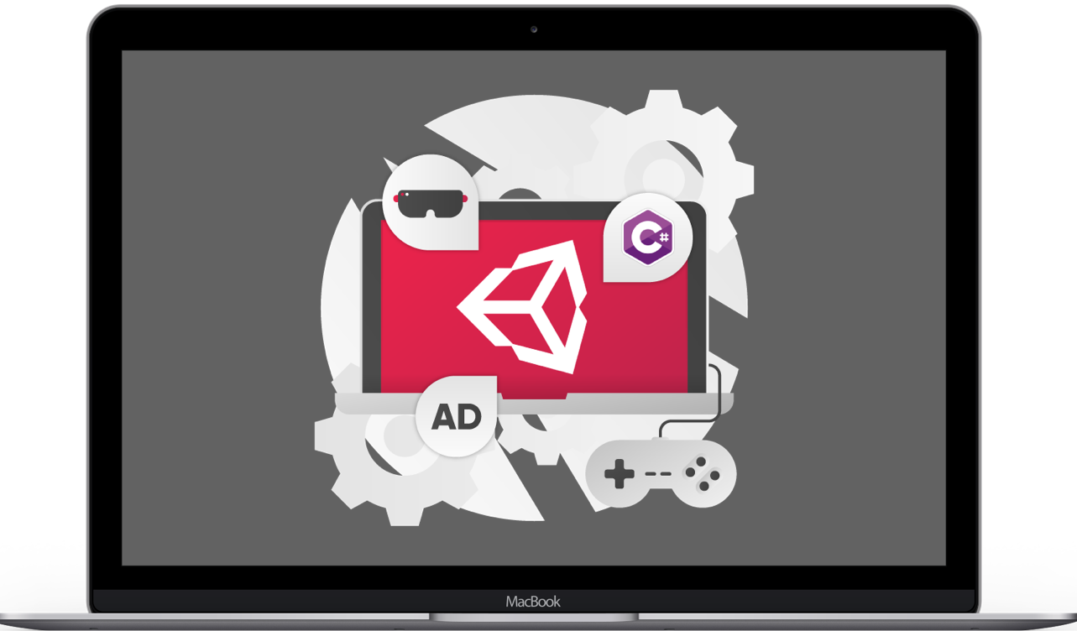
나홀로 개발하는 유니티3D 액션게임
챕터 10
C# - 코루틴, 팝업 애니메이션

Slide 2
개발 목표
01 코루틴 이해하기

Slide 3
01 코루틴이란?
중간 중간 쉬면서 기능을 수행할 수 있는 함수
함수, 서브루틴의 하위 개념
※ 코루틴의 활용
○ 여러 개로 이루어진 작업의 단계적 수행 (예 : 게임 로딩)
○ 다른 연산이 이루어질 때까지 대기(예 : 웹 통신 응답 대기)
○ 인터페이스에 애니메이션 삽입(예 : 팝업 창 위아래로 부드럽게 움직이기)
○ 주기적인 연산을 특정 시간 단위로 수행 (예 : 카운트다운 표시하기)

Slide 4
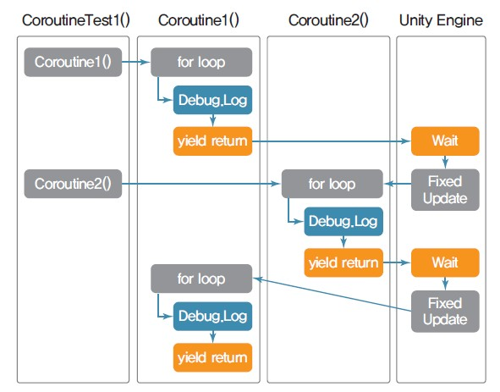
02 코루틴 실습 1
: 1부터 100까지 출력하는 두 개의 루틴
호출 흐름 순서도

Slide 5
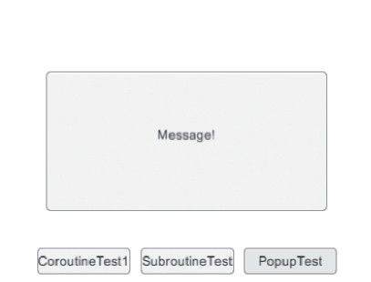
03 코루틴 실습 2
: 코루틴을 이용한 팝업 애니메이션 구현
결과화면

Slide 6
04 스레드와 코루틴의 차이
● 스레드
: 동시에 여러 프로세스가 여러 작업 진행
● 코루틴
: 하나의 프로세스를 여러 루틴들이 시간을 나눠서 쓰는 방식

